Slide 1
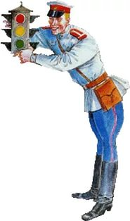
Игра
«ЧТО
такое ПДД?
?
ГДЕ
узнать о ПДД?
?
Вместе с дядей Стёпой
КОГДА
?»
пользоваться ПДД?

Slide 2
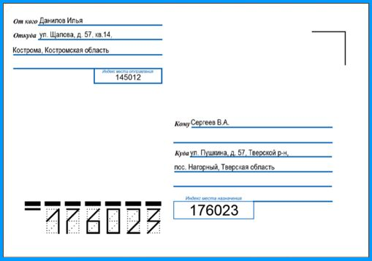
Вращайте барабан
3
4
2
№1
№2
5
1
№4
№5
6
8
7
№7
№8
Notes:
Чтобы запустить барабан, нужно щелкнуть на красный круг. Выпадение номеров настроено следующим образом: 2, 7, 1, 6, 3, 5, 8, 4.

Slide 3
Вопрос №1
Разгадай анаграмму:
ДЖНОЙЫОР КЗНА
Дорожный знак
ответ

Slide 4
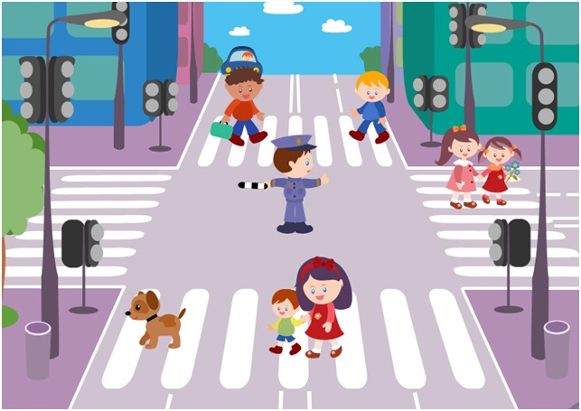
Вопрос №2
На картинке изображена некоторая ситуация. Как пешеходам следует переходить проезжую часть?
А) в любом месте, где есть пешеходный переход
Б) перед и за регулировщиком В) переходить проезжую часть запрещено
перед и за регулировщиком
ответ

Slide 5
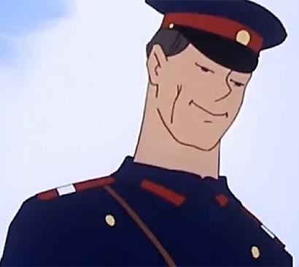
Вопрос №4
Как ты думаешь, когда и где тебе пригодятся знания правил дорожного движения?
Поздравляю! Ты прошел всю игру!
Знания ПДД тебе пригодятся везде: и в маленькой деревне и в крупном городе! Без этого просто опасно находиться на улице! Поэтому учи и, главное, соблюдай правила дорожного движения!
ответ

Slide 6
Вопрос №5
Что обозначает этот дорожный знак?
Движение пешеходов запрещено
ответ

Slide 7
Вопрос №7
Сколько человек одновременно может ехать на велосипеде?
А) Один
Б) Два
В) Сколько поместится
Г) Один, или два, если есть пассажирское кресло
Один, или два, если есть пассажирское кресло
ответ

Slide 8
Вопрос №8
Реши ребус:
Водитель
ответ

Slide 9
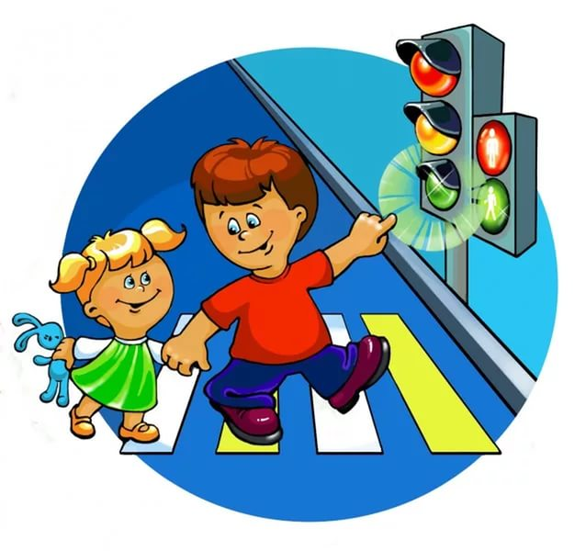
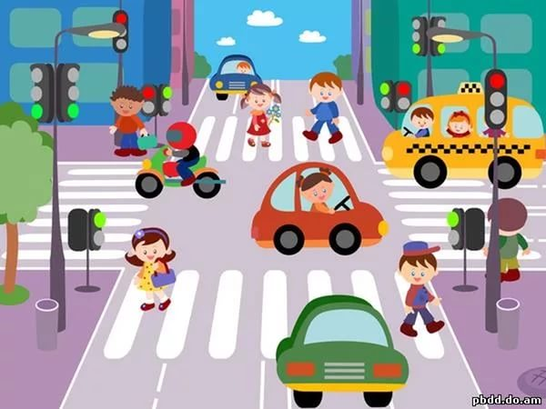
Музыкальная пауза

Slide 10
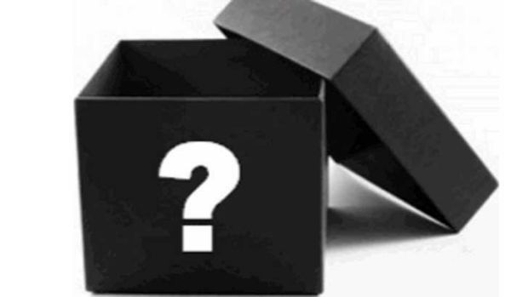
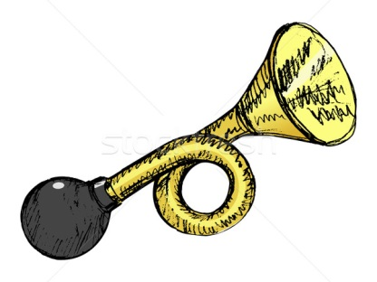
Черный ящик
В черном ящике находиться устройство, которое использовалось для подачи звуковых сигналов в автомобилях. Что это?
Клаксон
ответ

